Slide 1
В этой презентации список выполненной работы, как члена Молодежной Избирательной комиссии, Киселева Виталия Валерьевича
17.01.2018 – Сформирована МИКЛО
Заседание ИКЛО

Slide 2
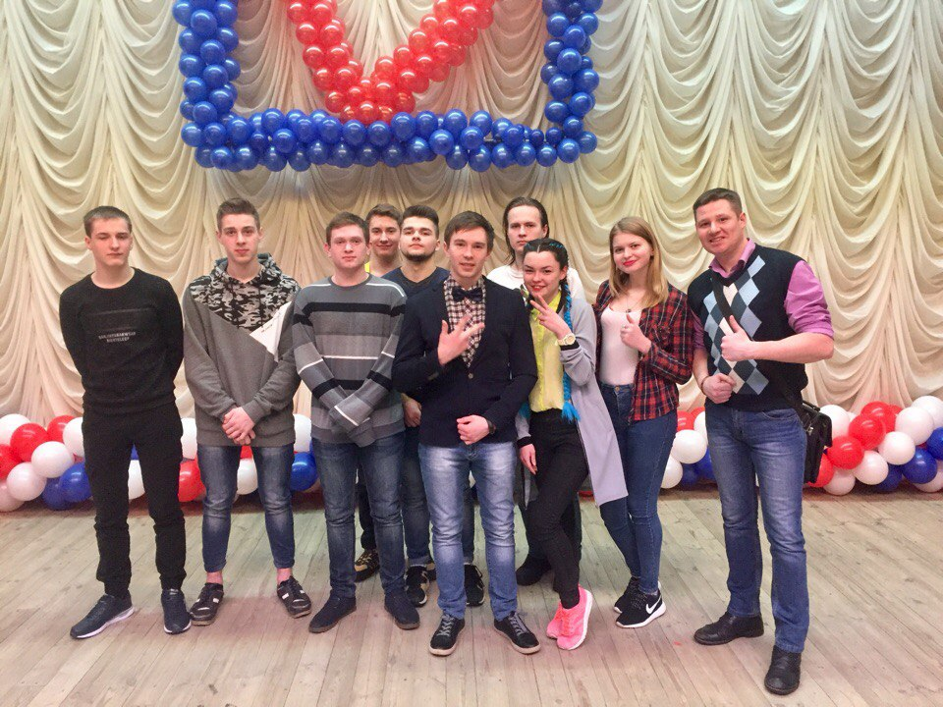
28.02.2018 – X Фестиваль Молодых Избирателей ЛО
Тосненский районный культурно-спортивный центр

Slide 3
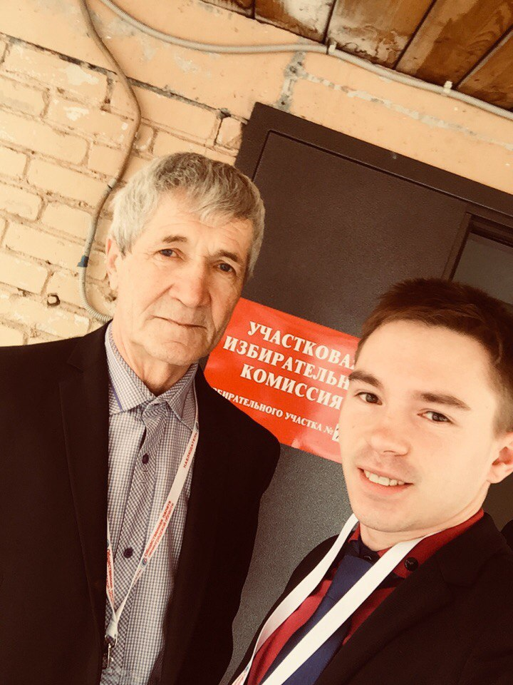
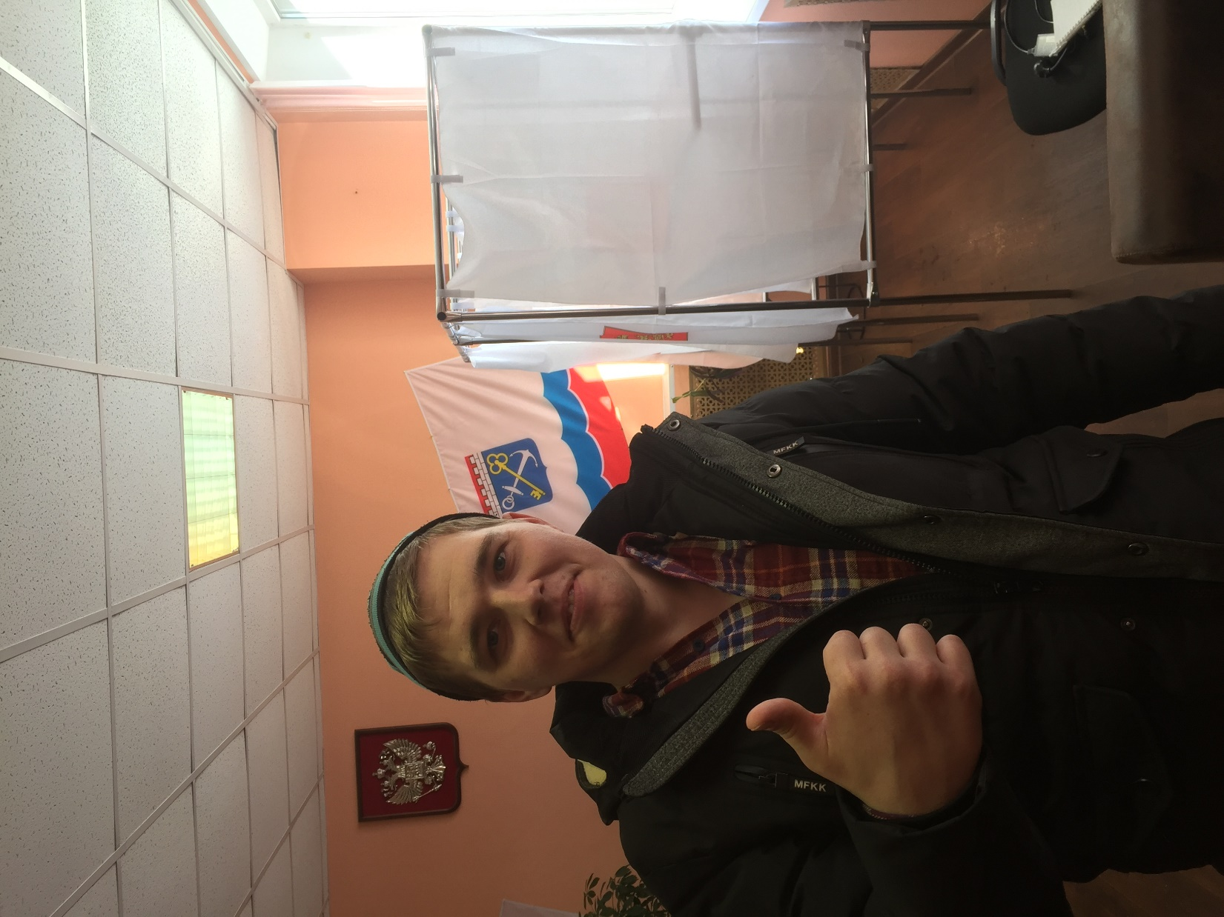
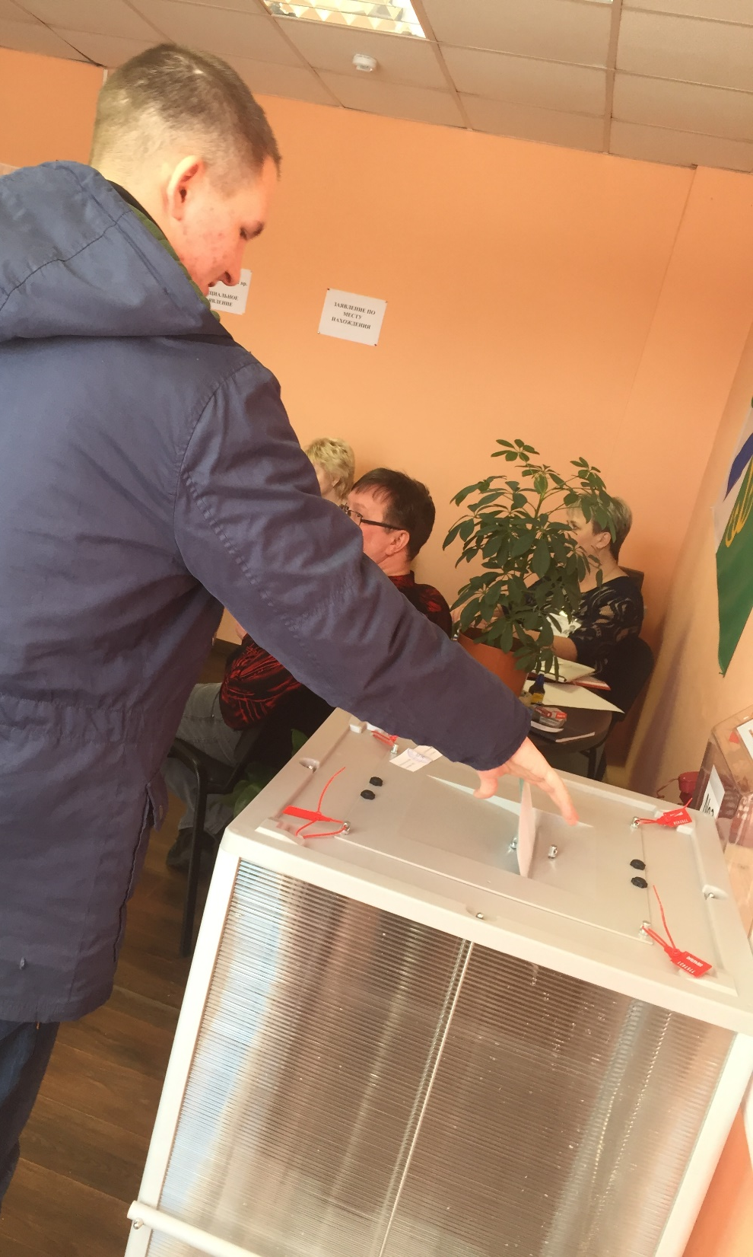
18.03.2018 – Выборы президента РФ
г. Подпорожье участок №720

Slide 4
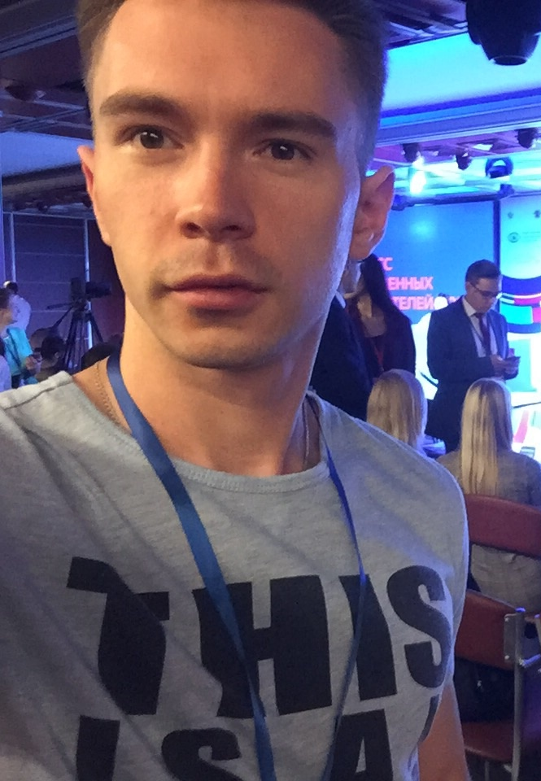
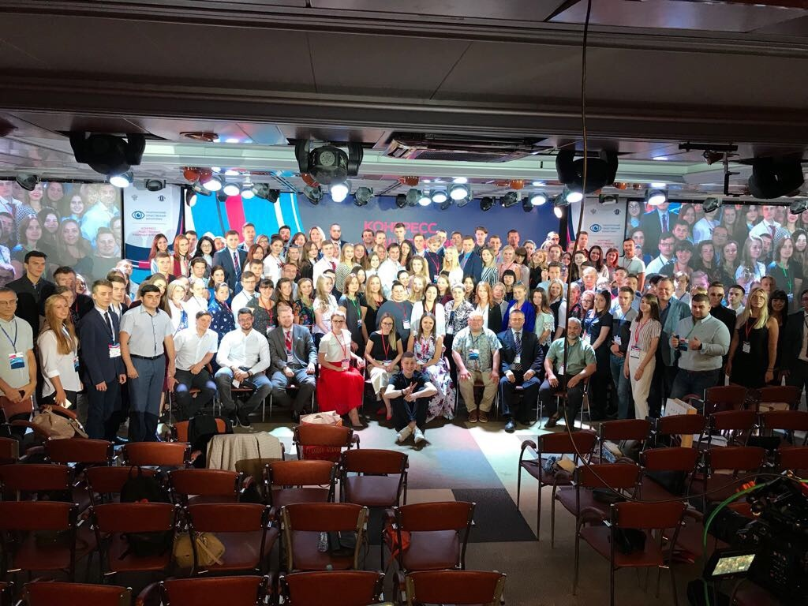
17.08.2018-18.08.2018 – Конгресс общественных наблюдателей
г. Москва

Slide 5
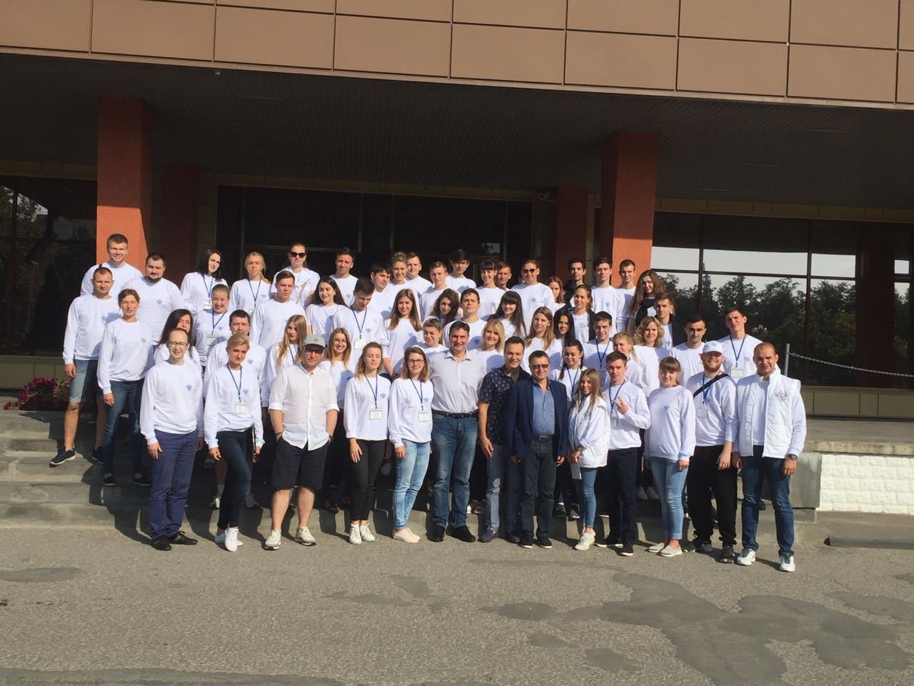
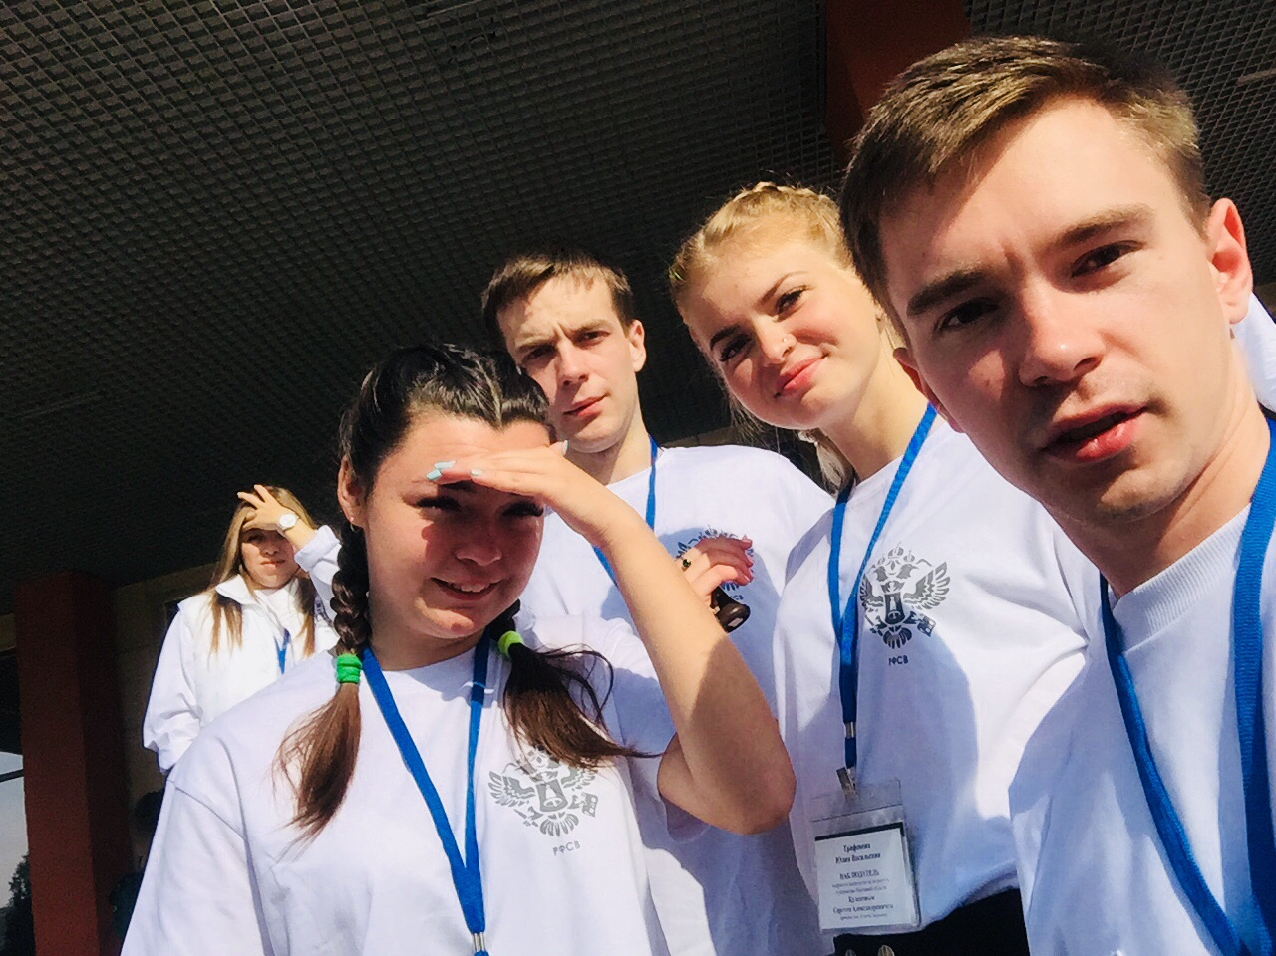
07.09.2018 – 10.09.2018 – Подготовка и участие в выборах губернатора Псковской области
г. Псков

Slide 6
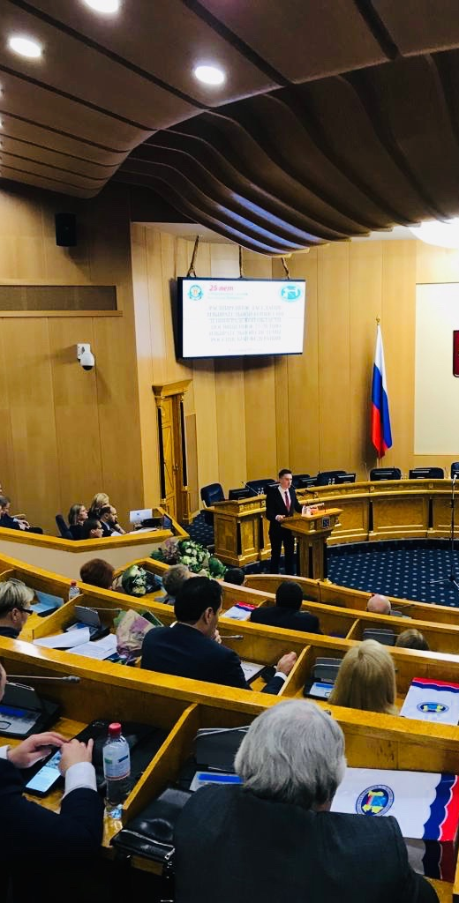
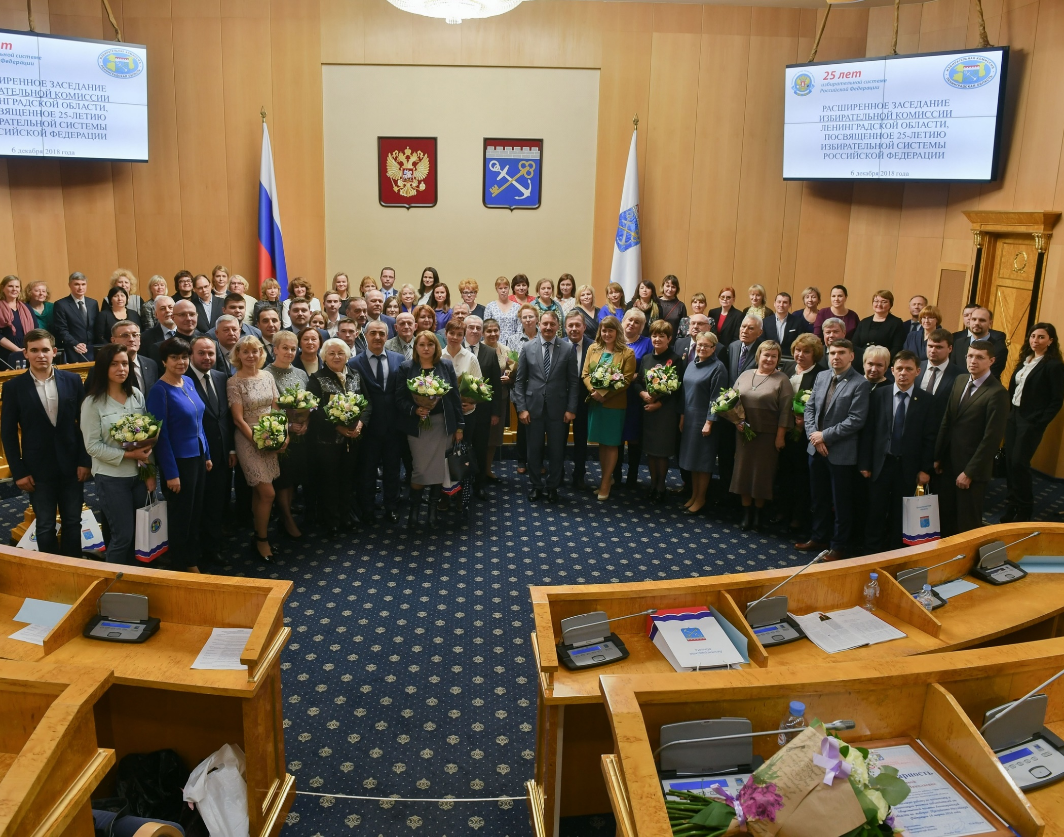
06.12.2018 - Выступление от лица молодежи на 25-тилетие Избирательной системы РФ
здание Администрации Ленинградской области

Slide 7
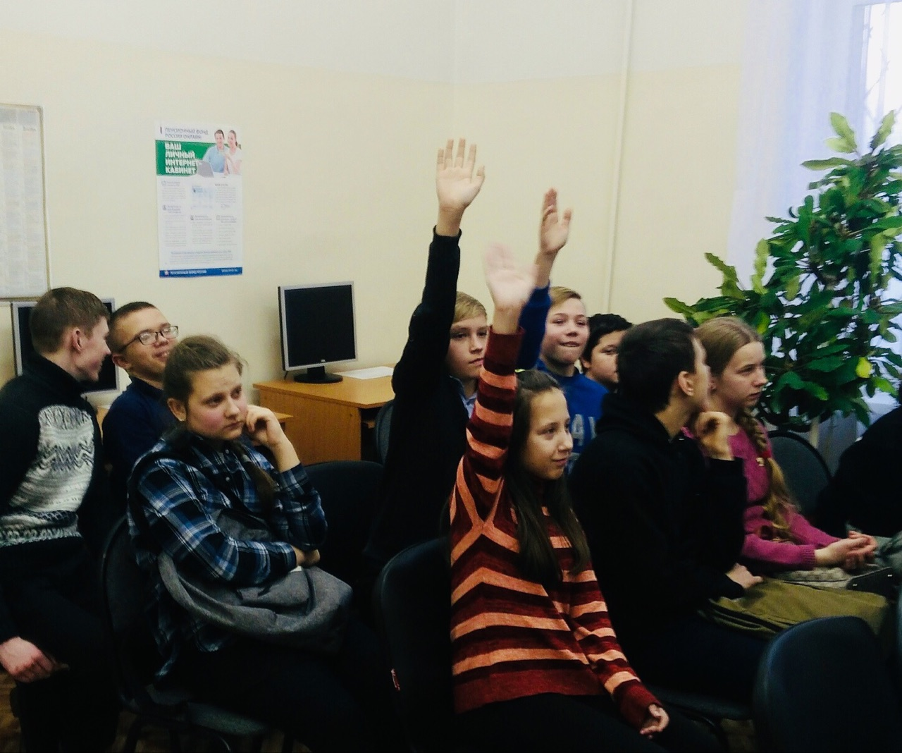
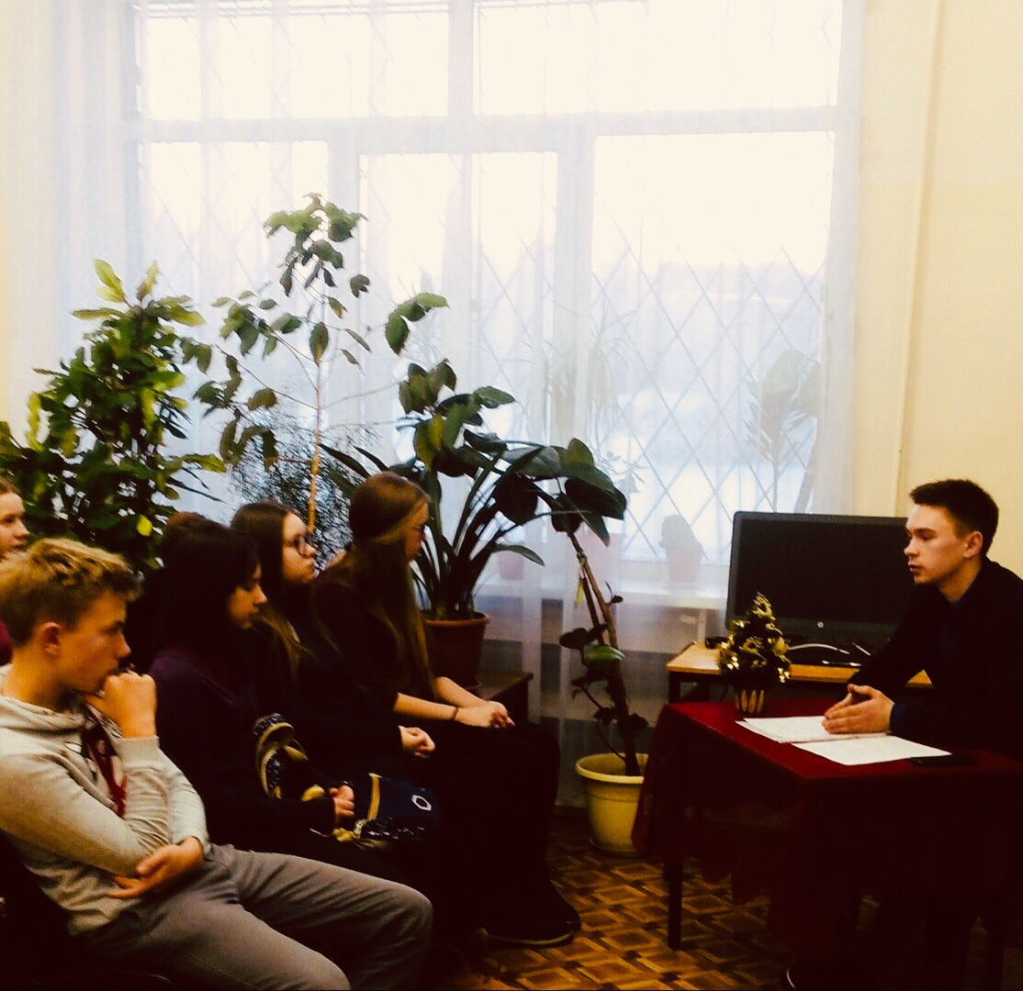
21.12.2018 - Мероприятие, посвященное 25-летию принятия Конституции РФ и избирательной системы РФ
МКУ "Подпорожская центральная районную библиотека"

Slide 8
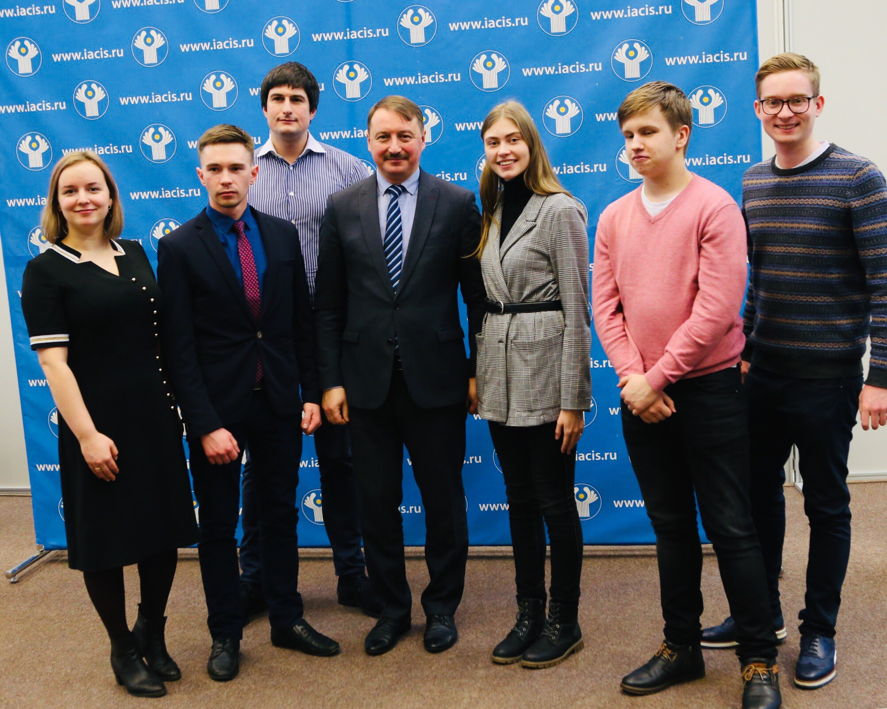
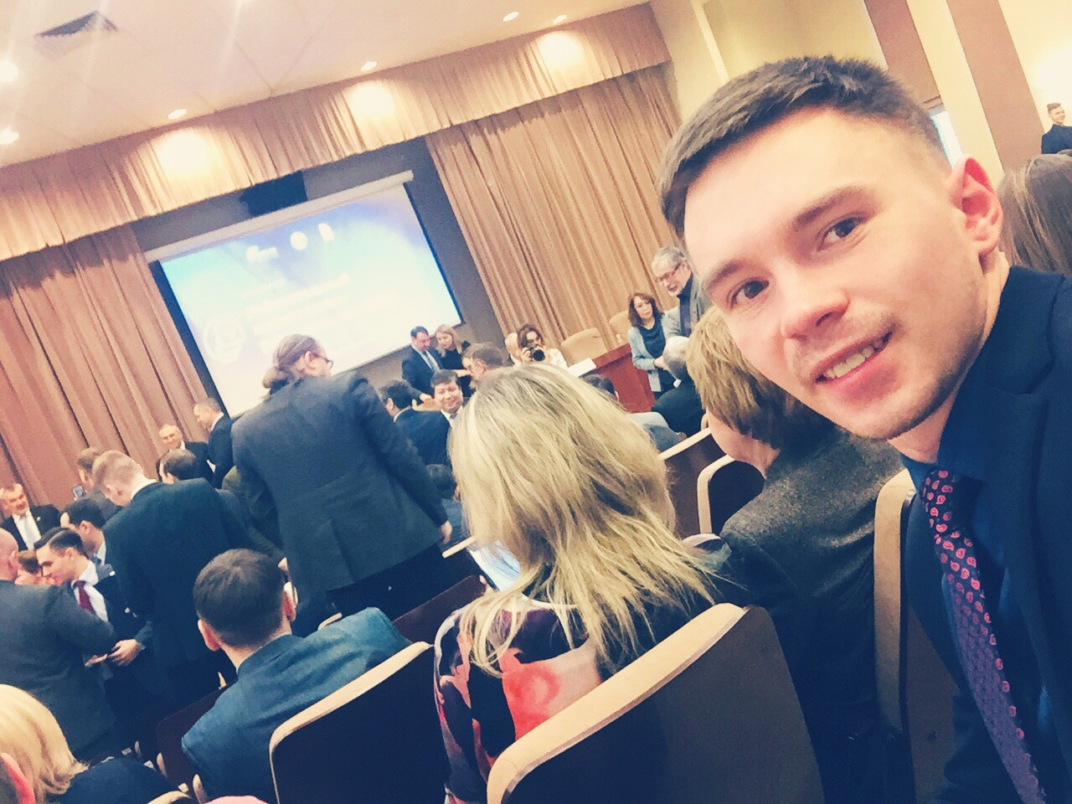
12.02.2019 - Международная конференция, посвященная участию молодежи в электоральном процессе
Таврическая гостиница

Slide 9
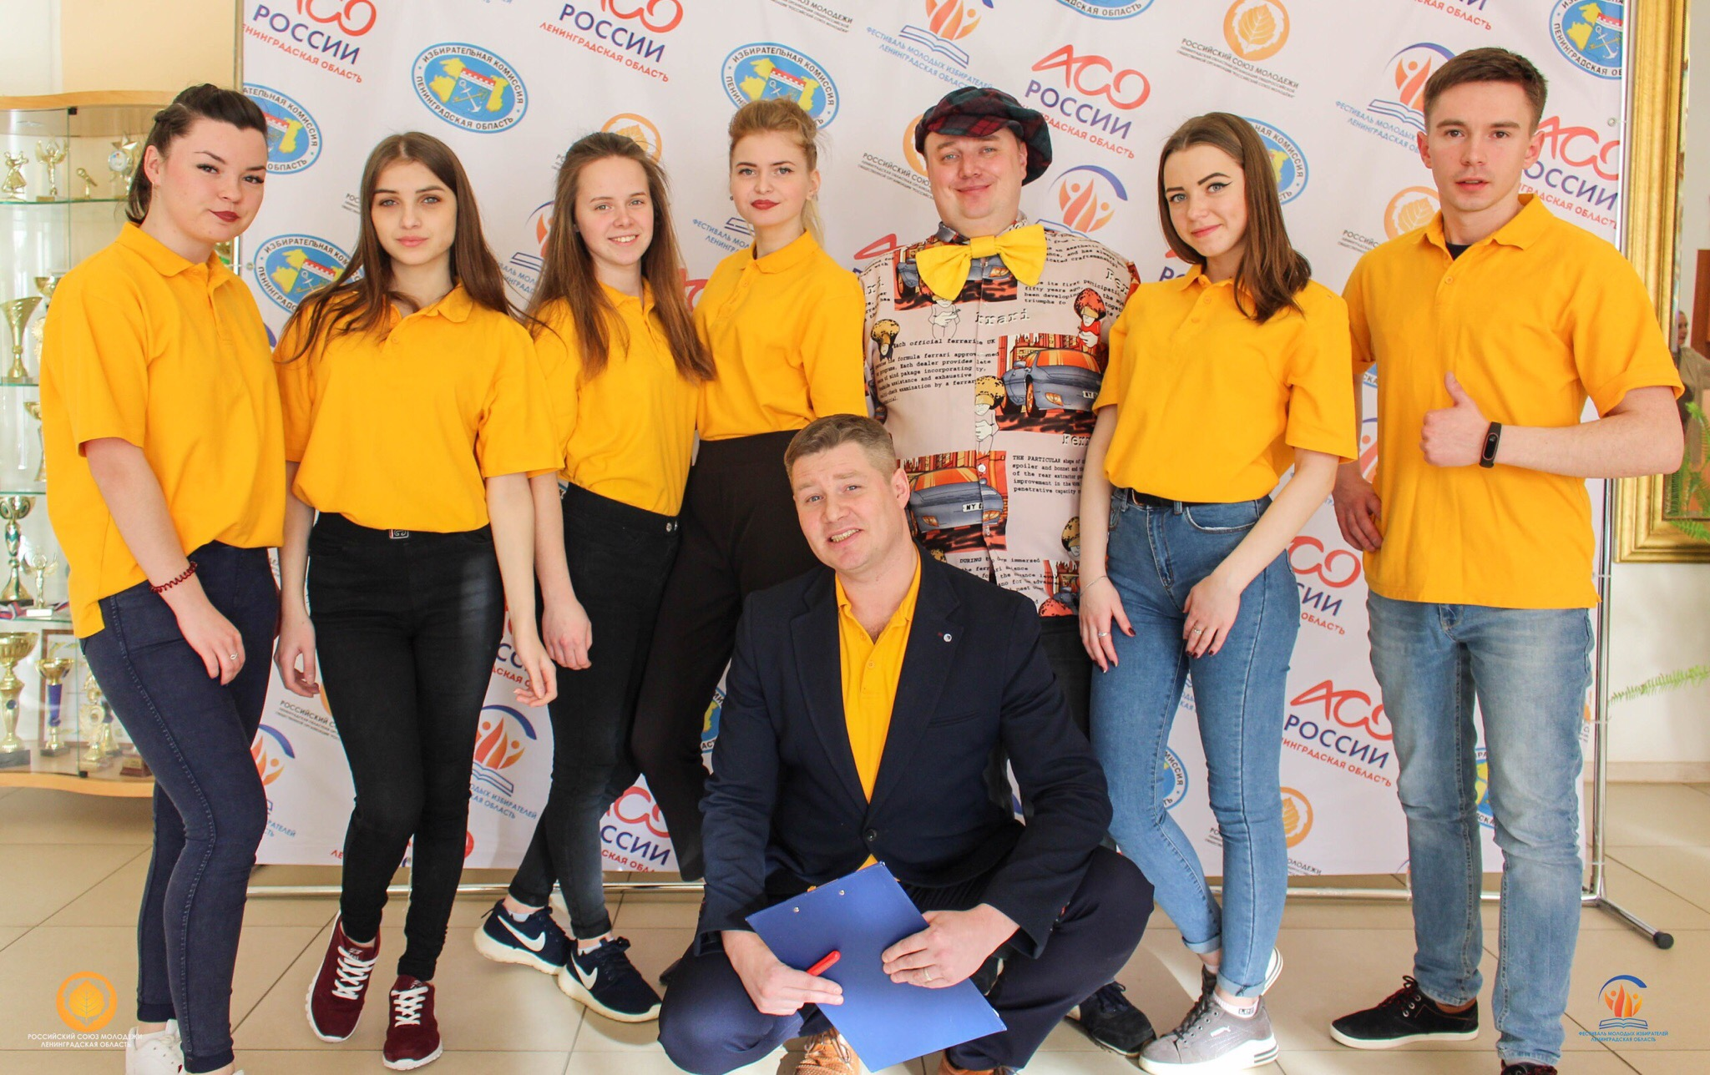
01.03.2019 – XI Фестиваль Молодых Избирателей ЛО
КДК г. Волхов.

Slide 10
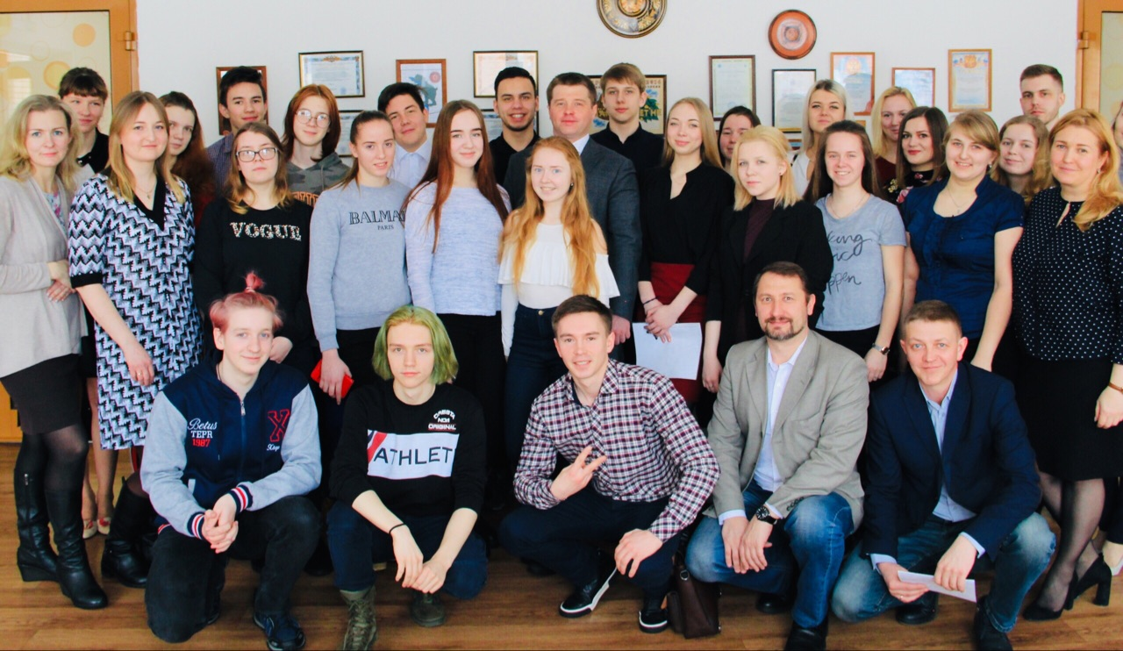
12.03.2019 - рабочее совещание по реализации молодежной политики на территории ЛО и Подпорожского муниципального района
Здание Администрации г. Подпорожья

Slide 11
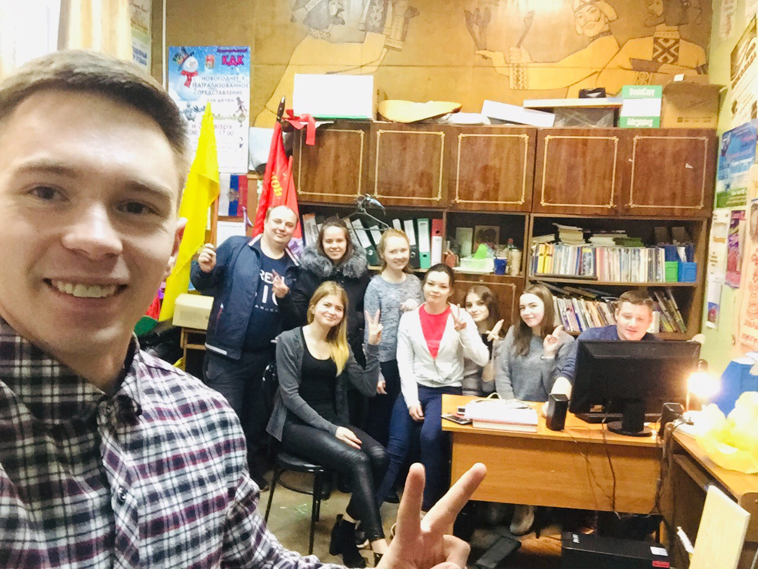
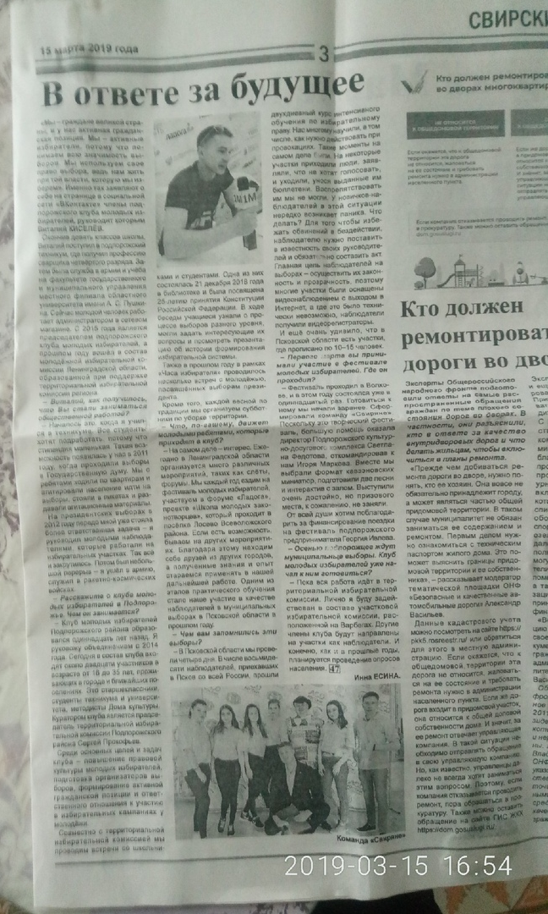
15.03.2019 – Интервью в Подпорожскую газету «Свирские огни», о работе КМИ Подпорожского района
г. Подпрожье, газета «Свирские огни»

Slide 12
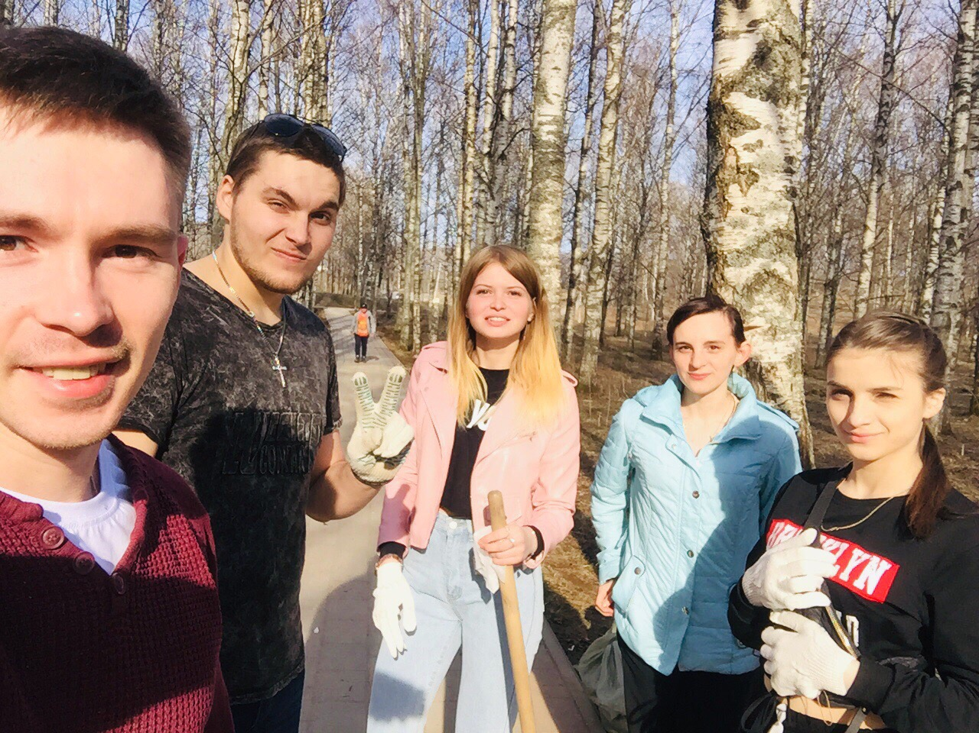
25.03.2019 - в «Чистый четверг», члены клуба КМИ Подпорожского района, участвовали в субботнике. Привели в порядок Березовую рощу.
г. Подпрожье, березовая роща

Slide 13
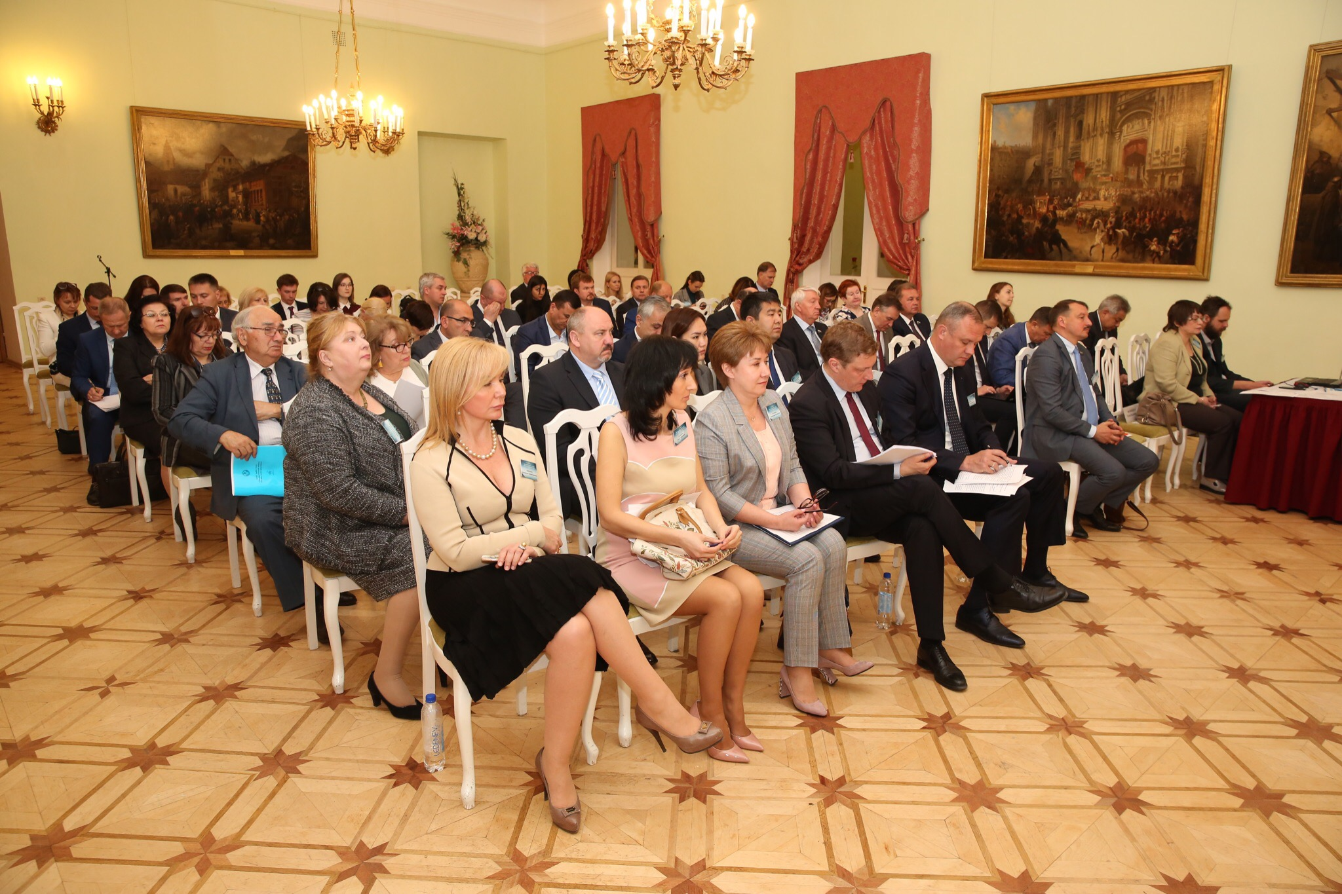
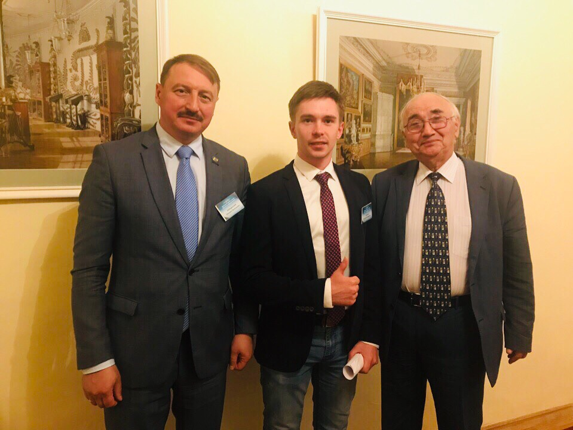
31.05.2019 - Круглый стол «Демократические основы местного самоуправления» г. Гатчина, Гатчинский дворец.
г. Гатчина, Гатчинский дворец

Slide 14
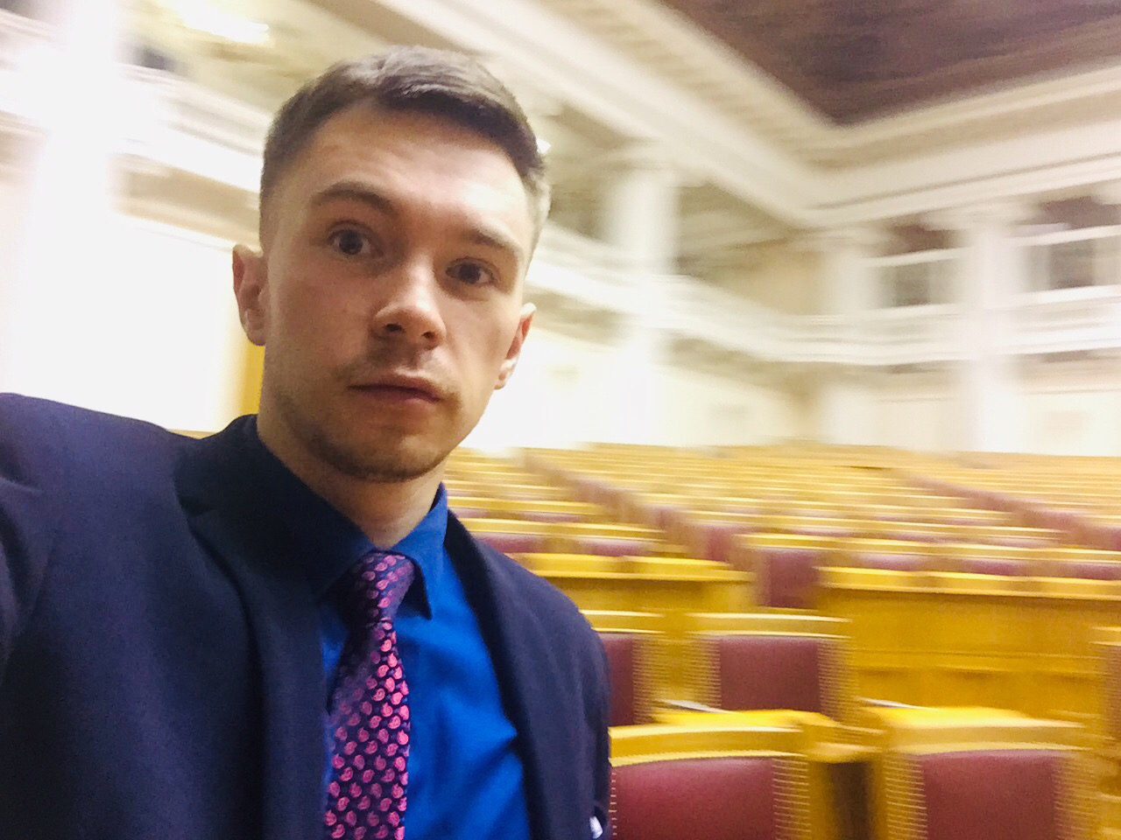
31.05.2019 - Круглый сто «Демократические основы местного самоуправления» г. Гатчина, Гатчинский дворец.
СПАСИБО
ЗА
ВНИМАНИЕ
г. Гатчина, Гатчинский дворец

